Slide 1
Projet sbc
Kilian Cuny – Julien Déoux – Maxime Guyot
Guillaume Haben – Théophile Lambert

Slide 2
Sommaire
Introduction
Restricted Boltzmann Machine
Exemple d’utilisation
Nos travaux
Notre modèle
Conclusion
Notes:
Théophile

Slide 3
Introduction
Objectif : Prédire des liens entre les gènes et les effets des médicaments
Données : 2,5 millions de triplets RDF
Moyens :
Recherche sur la méthode RBM
Serveur local avec BlazeGraph
Librairie Python
Notes:
Théophile

Slide 4
Restricted Boltzmann Machine
Type de réseau de neurones artificiels pour l'apprentissage non supervisé
Le réseau est composé d’une couche de neurones visibles et d’une couche de neurones cachés :
Couche cachée
neurone
poids
+ biais
Données observées :
Couche visible
Notes:
Kiki

Slide 5
Restricted Boltzmann Machine
RBM est un cas particulier de Machine de Boltzmann :
Les neurones d’une couche sont indépendants entre eux
Les calculs sont plus rapide mais les résultats moins précis
Les paramètres optimaux d’apprentissage sont difficiles à trouver
Notes:
Kiki
Les RBM sont g ́en ́eralement entrain ́ees en utilisant la m ́ethode de Contras-tive Divergence. Son utilisation requiert plusieurs lancement de l’algorithme afin de choisir les diff ́erents param`etres d’apprentissage ainsi que la structure de la RBM g ́en ́erant le moins d’erreur. Jusqu’`a pr ́esent, tr`es peu d’outils th ́eoriques permettent un choix optimal de ceux-ci et l’exp ́erience est le facteur qui influence le plus ces choix.

Slide 6
Exemple d’utilisation
En fonction des préférences de films de 6 personnes, en déduire si les films sont de type science fiction ou des films oscarisés
Données en entrée :
Fred: (Harry Potter = 0, Avatar = 0, LOTR 3 = 1, Gladiator = 1, Titanic = 1, Glitter = 0)
Big Oscar winners fan.
Notes:
Maxou

Slide 7
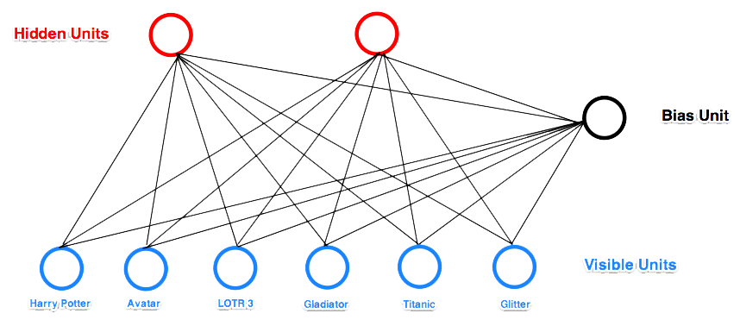
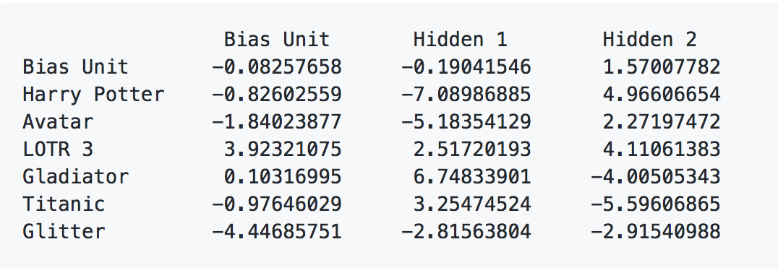
Résultats :
Notes:
Maxou

Slide 8
Nos travaux
Installation d’un serveur local avec Blazegraph
Ajout des données au serveur
Requêtes vers l’API
Traitement des réponses (parseur python)
Recherche sur les RBM
Modélisation d’une solution adaptée
Présentation de nos résultats
Notes:
Gui

Slide 9
Notre modèle
Chaque neurone de la couche visible : une paire Prédicat - Maladie
Maladies
Médicaments
Gènes
Effets
Effets
Relation
Action
Notes:
Déoux

Slide 10
Conclusion
Recherche sur une nouvelle méthode d’apprentissage
Installation et création d’un serveur local avec Blazegraph
Projet intra-disciplinaire
Notes:
Gui

Slide 11
Merci de votre attention

Slide 12
Sources de lecture
« Amélioration des machines de Boltzmann restreintes – Mémoire de Robin Allesiardo
« Au-delà de la RBM » - Hugo Larochelle – Université de Toronto
Librairies :
https://github.com/echen/restricted-boltzmann-machines
Client :
https://github.com/blazegraph/blazegraph-python

